Slide 1
Влияние человека на экосистемы
Презентацию подготовила: Киселева А. А.
учитель биологии
МБОУ СОШ №3 г. Лысково

Slide 2
Экологическое нарушение-
это внезапные изменения в естественных экосистемах, которые вызывают резкое увеличение численности популяций одних видов и гибель других

Slide 3
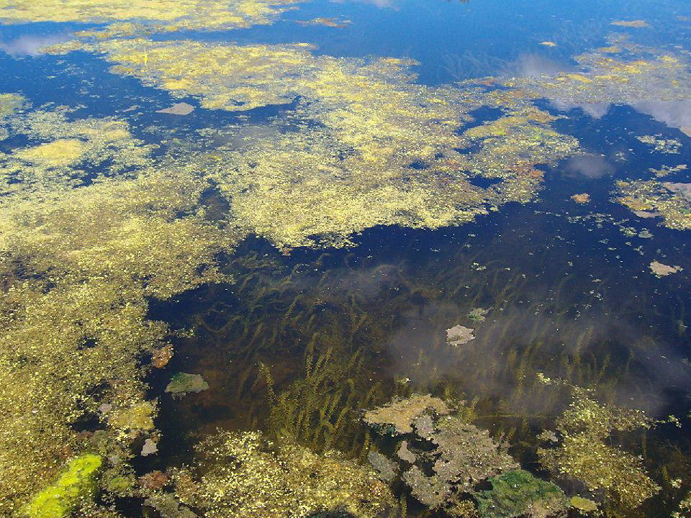
Сброс сточных вод бурный рост водорослей зарастание водоема

Slide 4
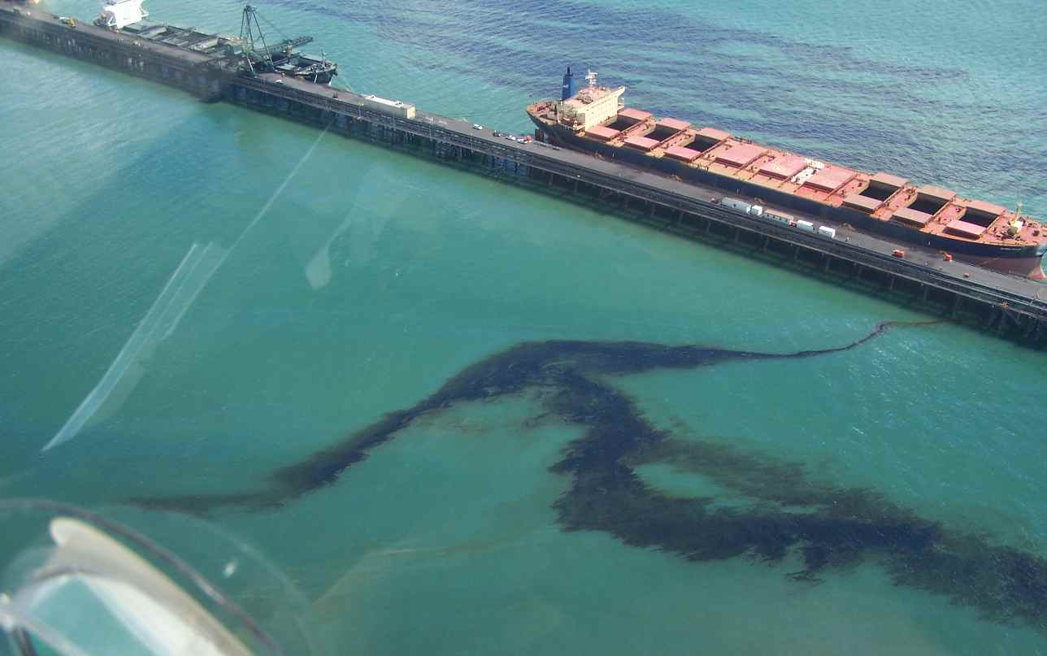
При нарушении экологических норм хозяйствования или в результате аварийных ситуаций нередко возникают экологические нарушения и даже развиваются экологические катастрофы.

Slide 5
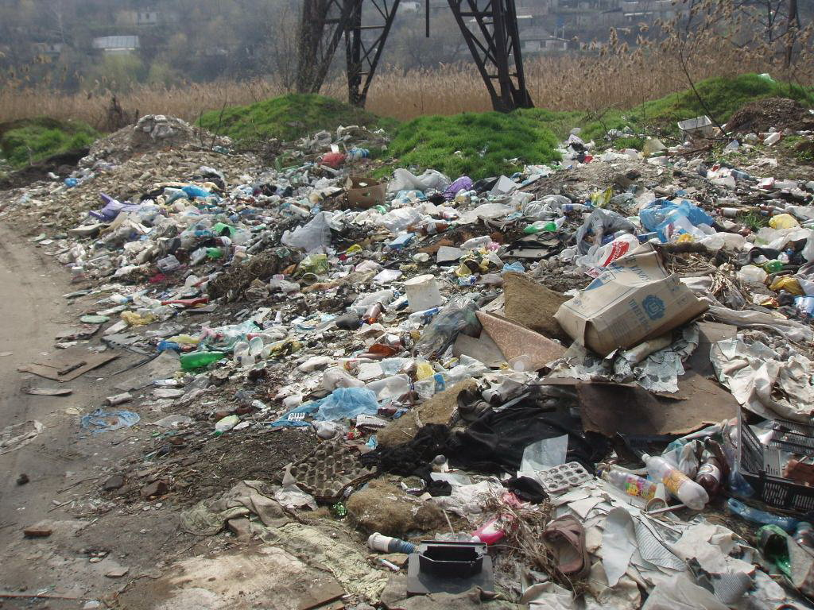
Экологические системы испытывают постоянное воздействие со стороны человека, его хозяйственной деятельности. Различают воздействия длительные, с постоянной интенсивностью и воздействия кратковременные, с очень высокой интенсивностью.

Slide 6
Экологические нормы и законы:
закон «Об охране окружающей среды»,
Разработаны нормативные документы, определяющие правила и методы контроля за состоянием природной среды, — государственные стандарты и прочие подзаконные акты.
Определены ПДК — нормативы количества вредного вещества в окружающей среде, при которых за определённый промежуток времени оно не влияет на здоровье человека и его потомство.

Slide 7
Экологическая ниша — место, занимаемое биологическим видом в биосфере, включает в себя не только место в пространстве, но и роль биологического вида в трофических связях и других взаимодействиях в сообществе (экосистеме).

Slide 8
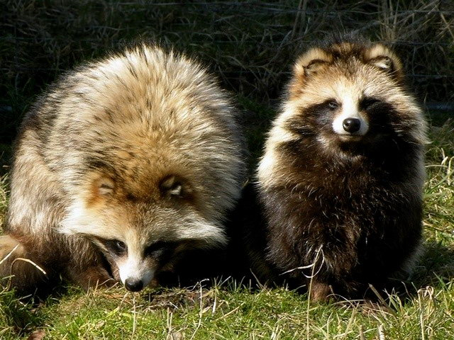
Вид-пришелец — это организм, несвойственный для данной территории, преднамеренно или случайно завезённый на новое место в результате человеческой деятельности.
Естественный ареал енотовидной собаки — Китай, Корея, Япония, Вьетнам и Дальний Восток России. Начиная с 1927 года она была расселена зоологами по всей нашей стране. Теперь ареал этого зверя весьма обширный — он прекрасно прижился на европейской части России, а также проник в страны Центральной и Западной Европы

Slide 9
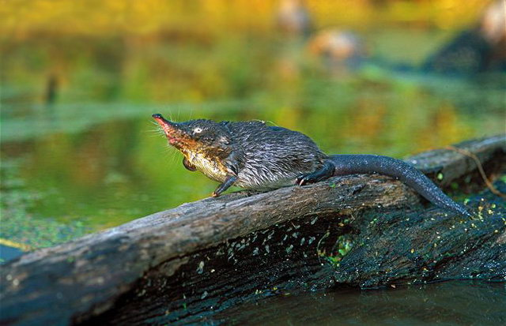
Аборигенные виды — коренные, свойственные данной местности виды.
В России такими аборигенными видами можно назвать: выхухоль (её естественный ареал ограничен бассейнами Днепра, Волги, Дона и Урала, сейчас имеет разорванный характер);

Slide 10
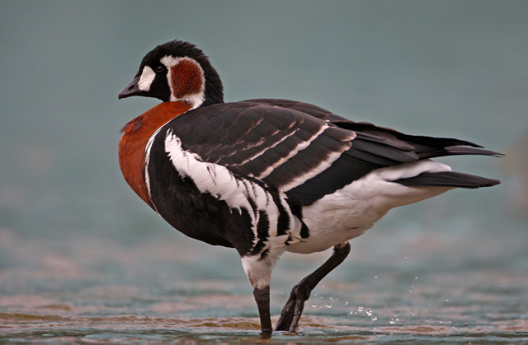
краснозобая казарка (тундра Таймыра, Ямала и Северной Сибири);

Slide 11
Агроценозы — антропогенные экосистемы, сельскохозяйственные угодья или агроэкосистемы, созданные в результате хозяйственной деятельности человека. Агроценозы возникают на распаханных землях, засеянных сельскохозяйственными культурами.

Slide 12
Отличие агроценоза от естественной экосистемы
Преобладание монокультуры
Короткие пищевые цепи
Незамкнутый круговорот веществ

Slide 13
http://bio-faq.ru/zubr/zubr011.html

Slide 14
д/з
П. 2.7

